Slide 1
1) 63:9=*:2 2) 4• 9=6• * 3) 8• 3=*• 6 4) 32:4=4• * 5) 30:10=27:9 6) *:6=35:7 к л ё о ч а 10 6 14 4 2 30
Прочитай слово:

Slide 2
Который лишний?
16, 20, 24, 32, 40, 48,56
0•(100-28), 15:15, 23•(48-48), а•0

Slide 3
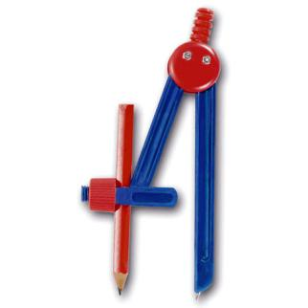
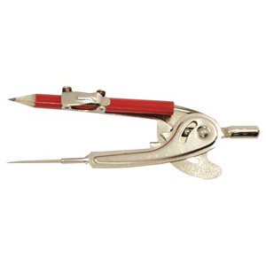
Ци́ркуль «циркулюс»-круглый

Slide 4
ЦИРК

Slide 5
Части циркуля
Головка
Ножки
Игла
Грифель

Slide 6
Найди правильный ответ
Радиус окружности – это:
а) отрезок, соединяющий две точки
окружности;
б) прямая, проходящая через центр;
в) отрезок, соединяющий центр и
любую точку окружности.

Slide 7
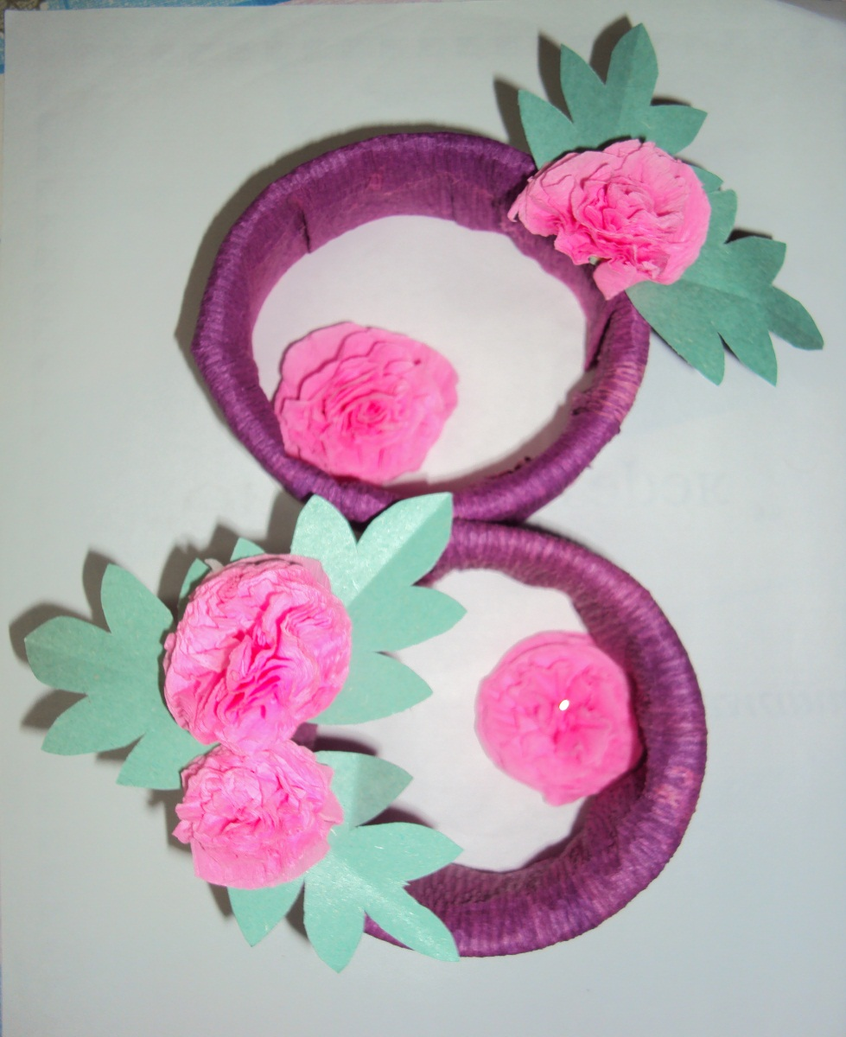
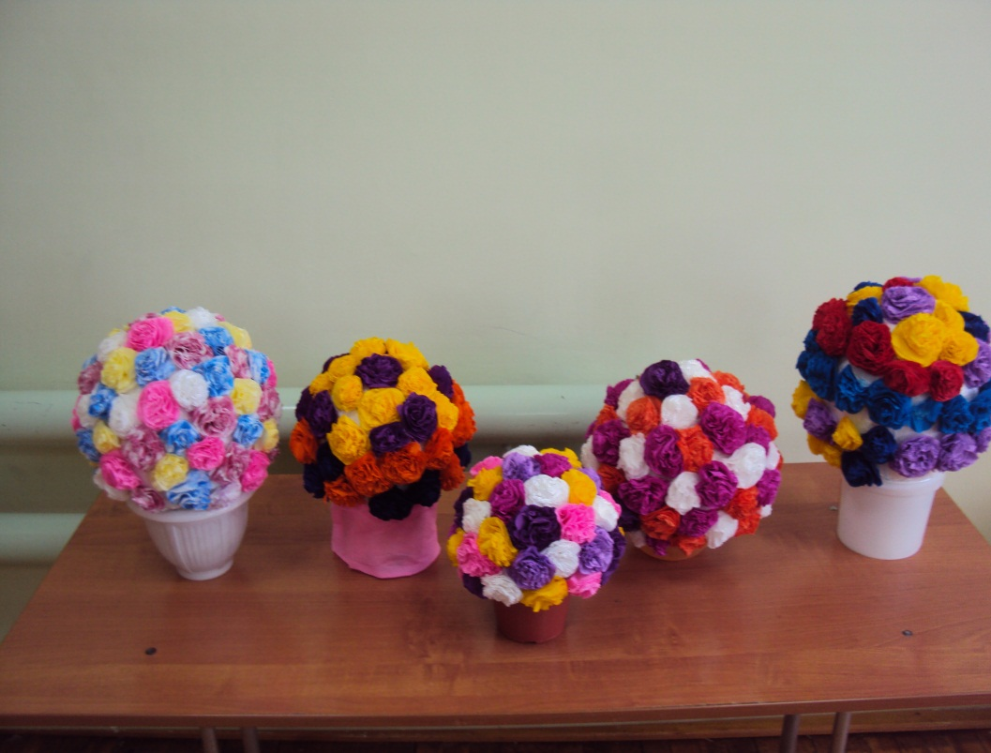
Наши умелые руки

Slide 8
Решите задачу
Ели 72 года,а ёлочка в 8 раз моложе её.На сколько лет ель старше ёлочки?

Slide 9
SOS!
Если срубить одну ёлку,то 3 парам клестам,2 белкам,3 лисам не останется пищи, 10 мышей уйдут.Сколько будет вреда,если срубить 2 ёлки?

Slide 10
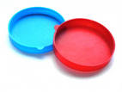
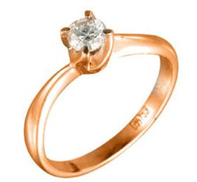
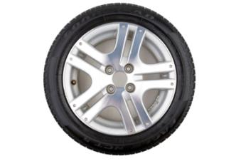
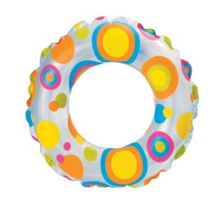
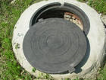

Slide 11
Молодцы!
☺ 😐 ☹

Slide 12
Использовано:
http://ru.picscdn.com/image/41cad999/ - арена цирка
http://www.raduga.alltrades.ru/?show=category&id=69475&order=&os=120 –циркуль

